Slide 1
Unidad 2 – Clase 3 Ubicación temporal
OBJETIVO DE LA CLASE:
OA1: IDENTIFICAR LOS MESES DEL AÑO Y SECUENCIARLOS.
Historia • 1ro Básico
Profesora Carolina Díaz
Viernes 18 de Junio del 2021

Slide 2
Normas de grupo

Slide 3
EXPECTATIVAS DE NUESTRA CLASE
Trae tus materiales
Toma apuntes
Resuelve las tareas a tiempo
Comparte lo aprendido
¡Participa!
Plantea tus dudas

Slide 4
“Meses del año”
Conocimiento nuevo
10 minutos

Slide 5
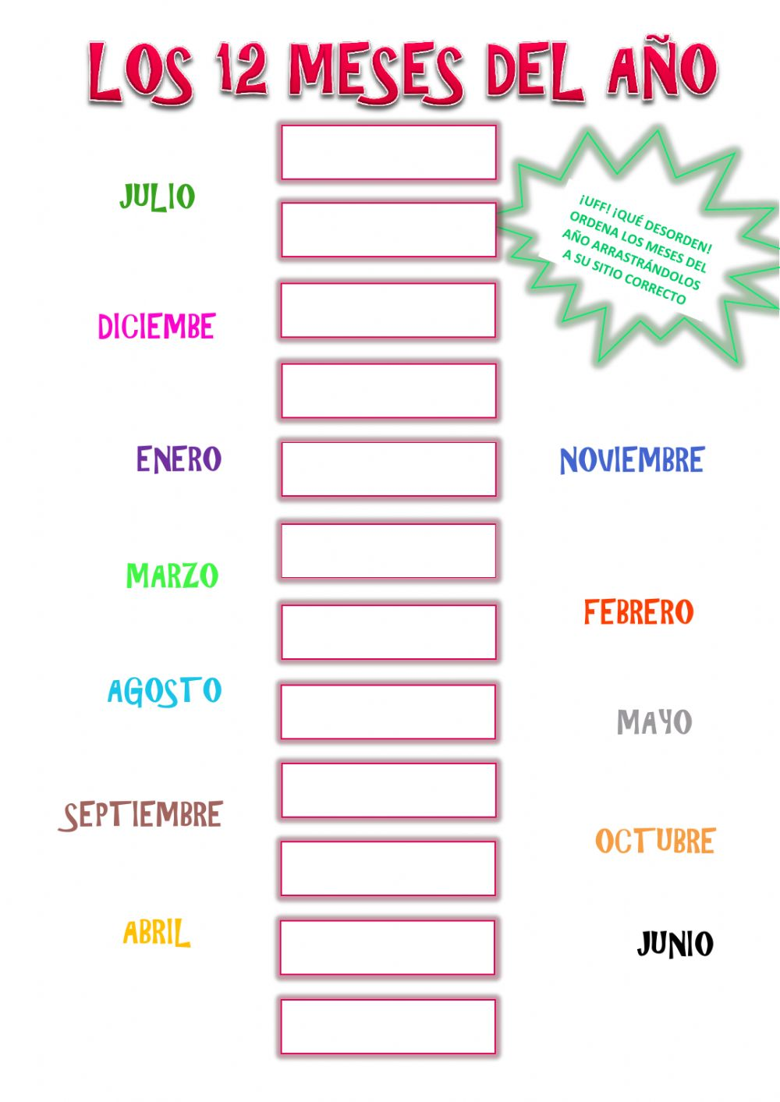
Actividad:
PRÁCTICA IINDEPENDIETE
(10 MINUTOS)

Slide 6
Completa
ACTIVIDAD DE CIERRE
10 MINUTOS

